Slide 1
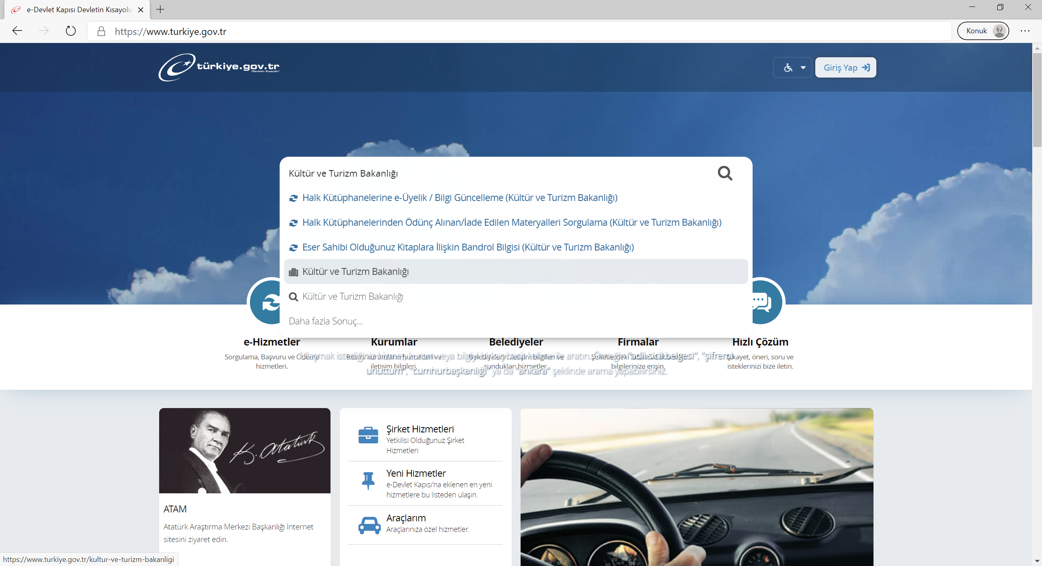
E-Devlet sitesinden Kültür ve Turizm Bakanlığı hizmetlerine gidilir,

Slide 2
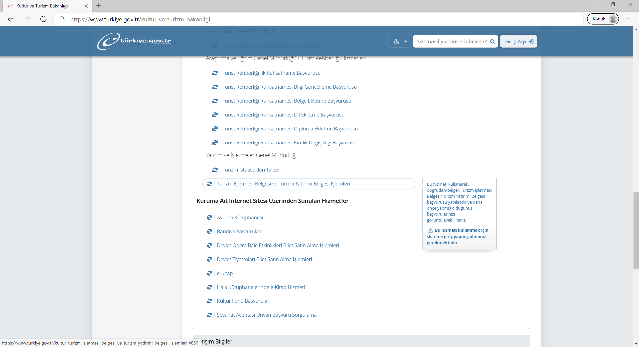
Sıralanan hizmetler içinden «Turizm İşletmesi ve Turizm Yatırımı Belgesi İşlemleri» tıklanır,

Slide 3
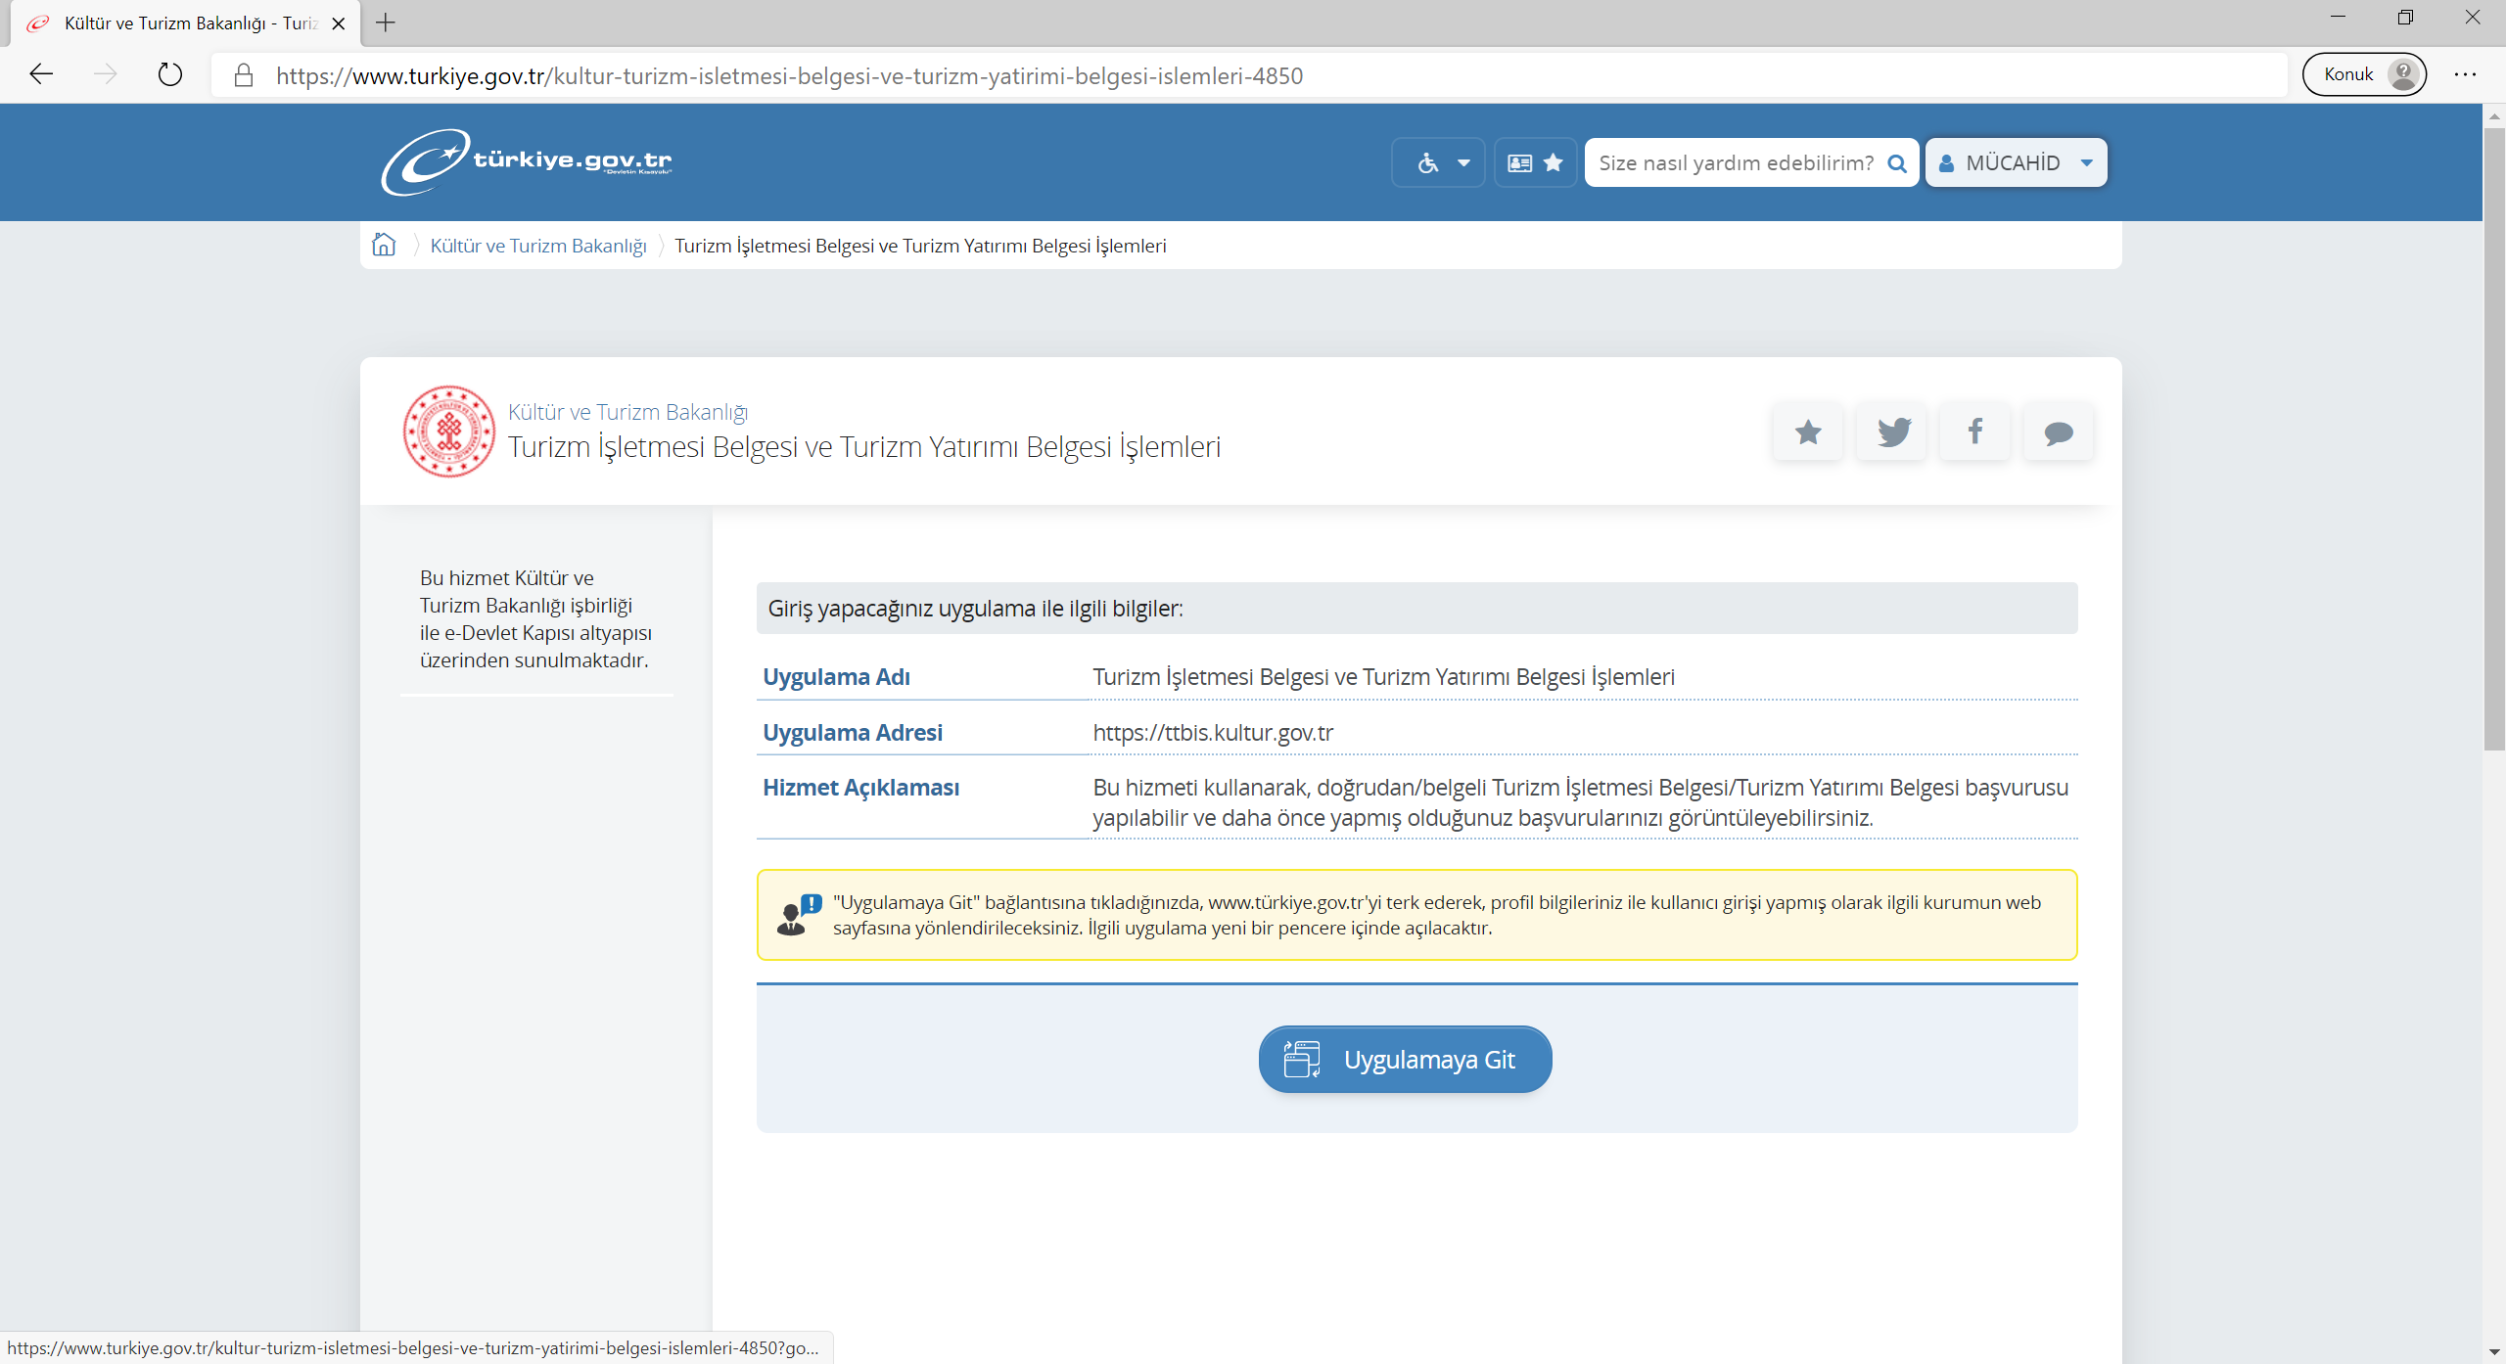
Açılan pencerede «Uygulamaya Git» bağlantısı tıklanır,

Slide 4
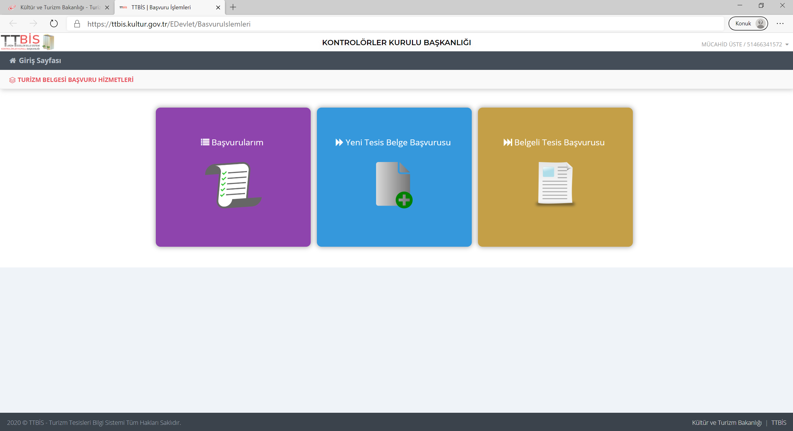
Açılan pencerede belgesiz bir tesis için «Yeni Tesis Belge Başvurusu» tıklanır,

Slide 5
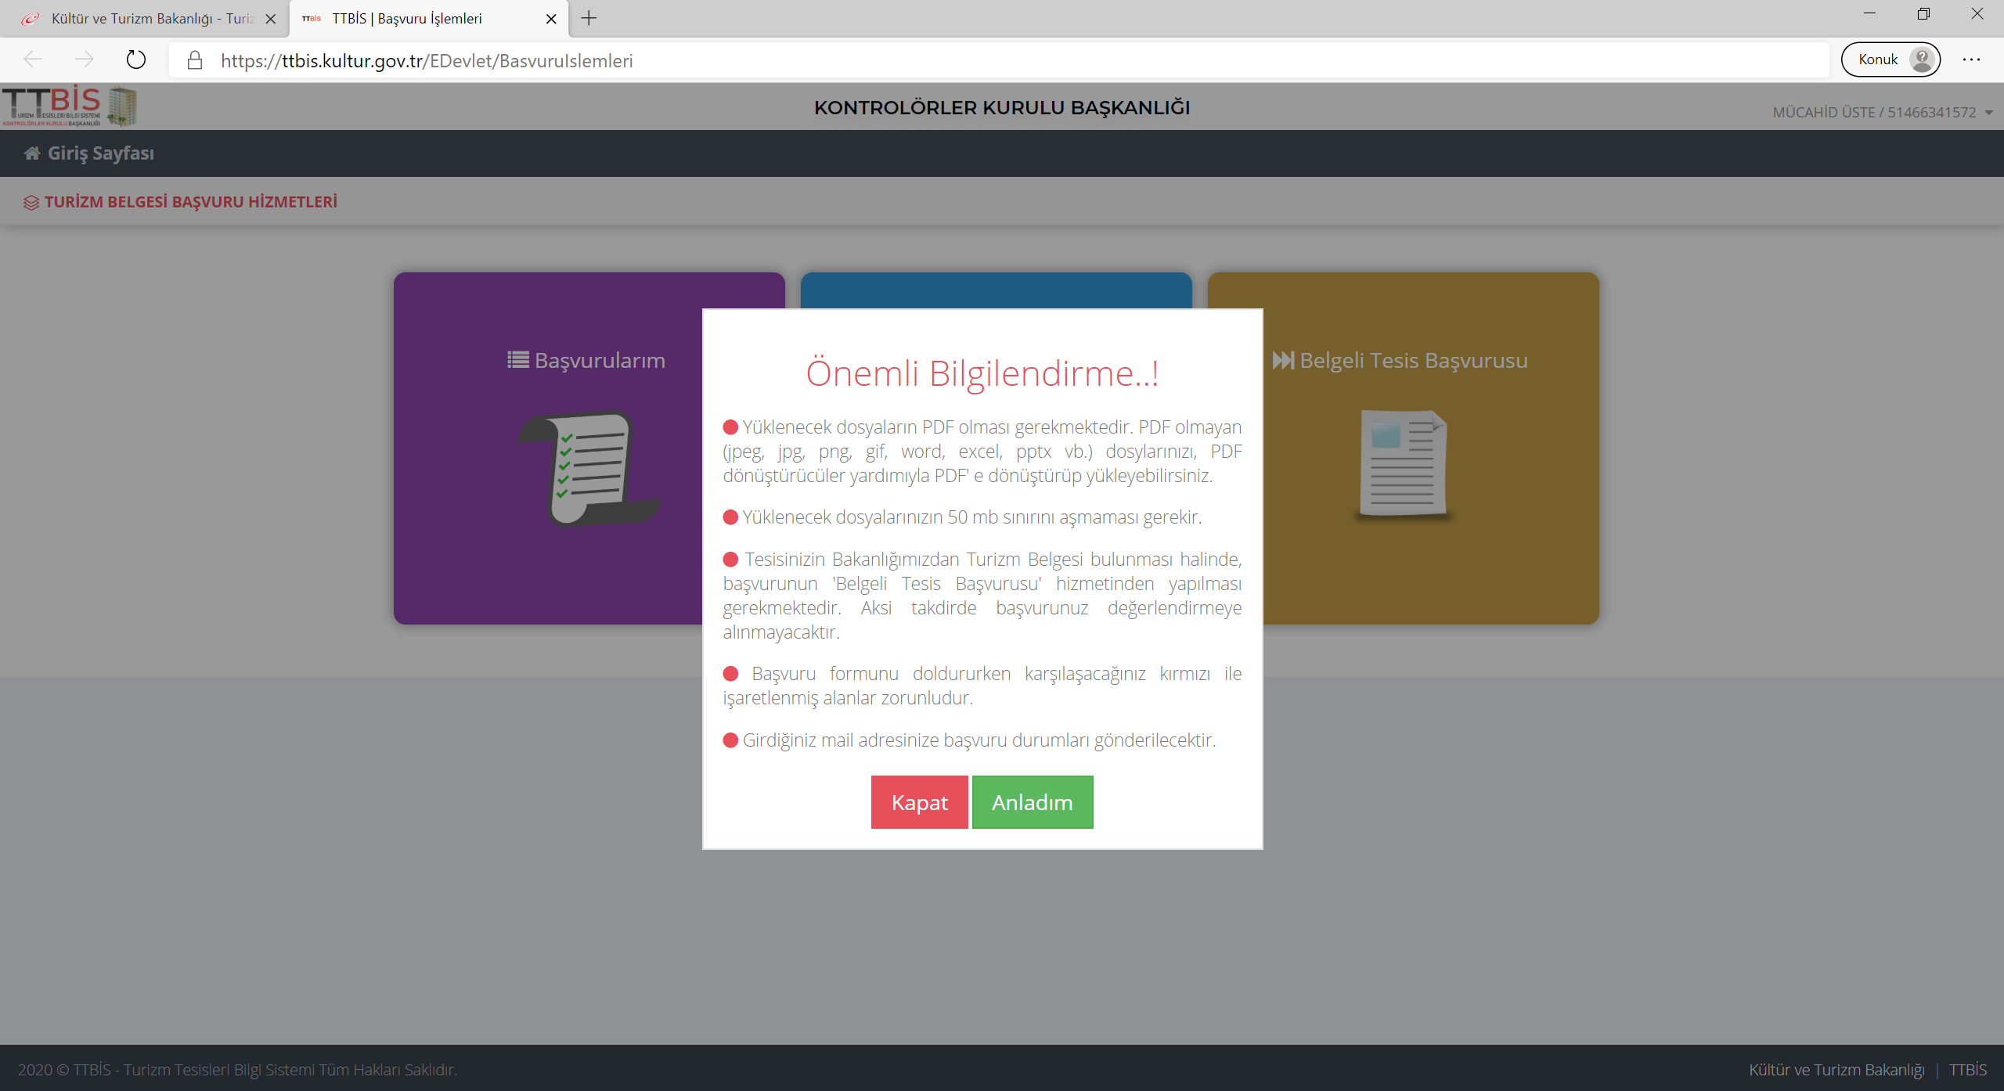
Uyarı metni okunarak «Anladım» seçeneği tıklanır,

Slide 6
Bakanlıktan belgeli bir tesis için yapılacak başvurularda «Belgeli Tesis Başvurusu» tıklanır,

Slide 7
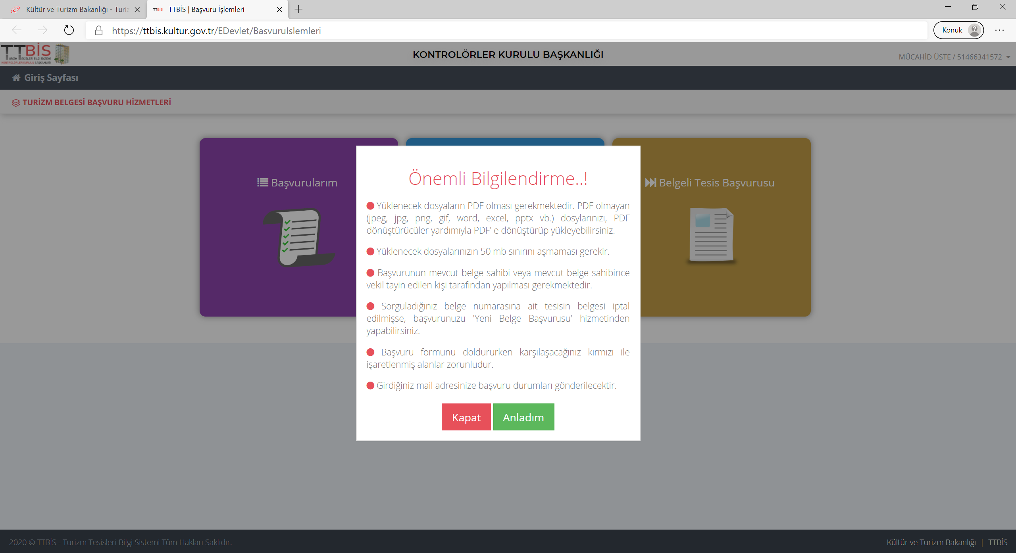
Uyarı metni okunarak «Anladım» seçeneği tıklanır,

Slide 8
Yapılan başvuruların durumlarını takip etmek için ise «Başvurularım» tıklanır,

Slide 9
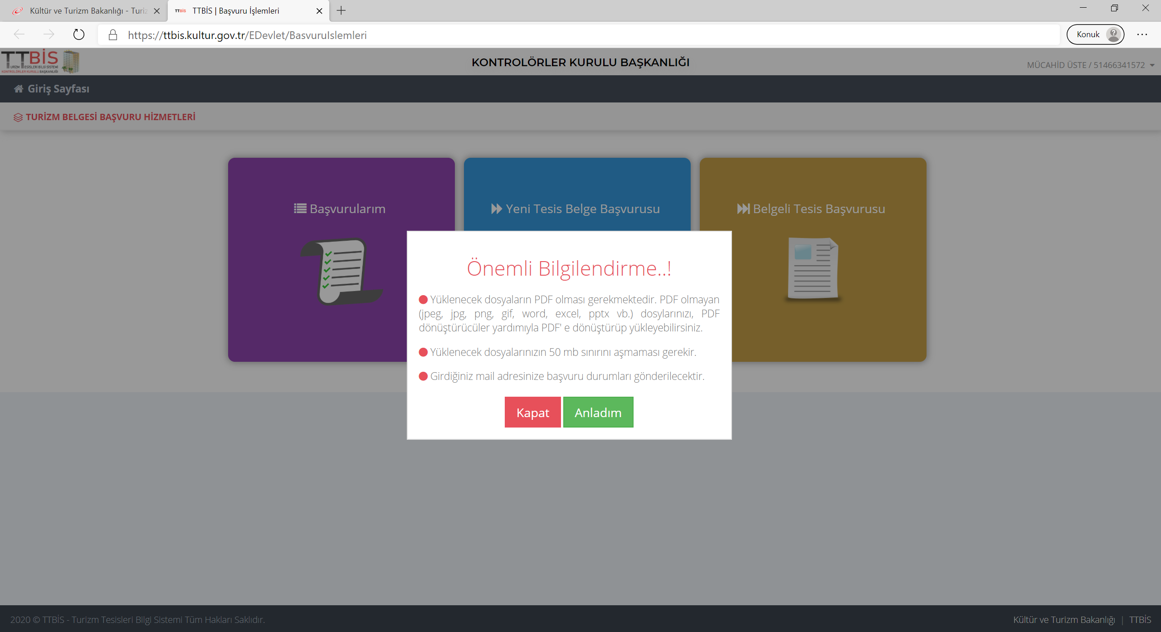
Uyarı metni okunarak «Anladım» seçeneği tıklanır,

Slide 10
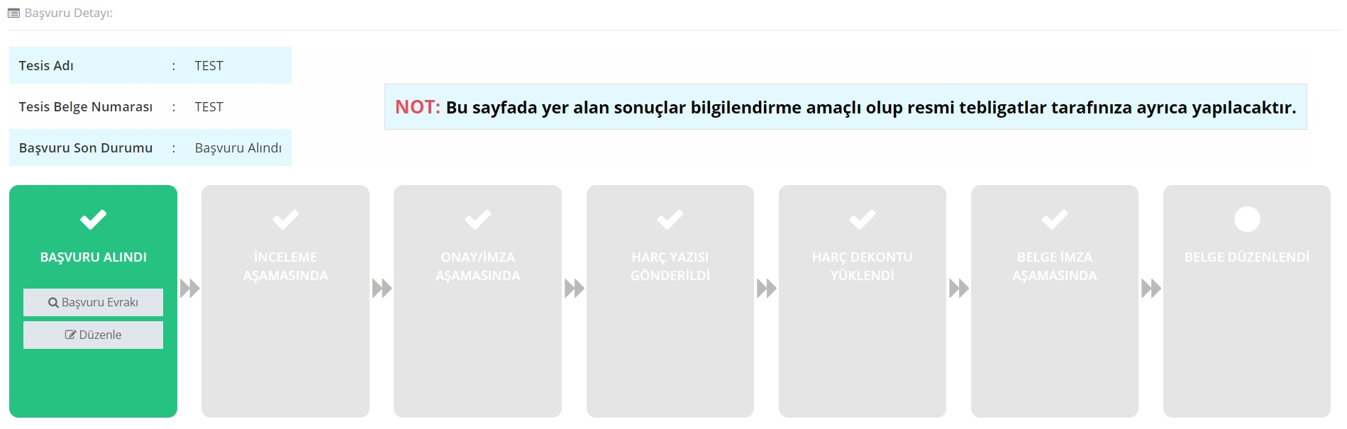
Bu aşamada; yapılan başvurunun «Başvuru Evrakı» görüntülenebilir ve düzenleme işlemi yapılabilir

Slide 11
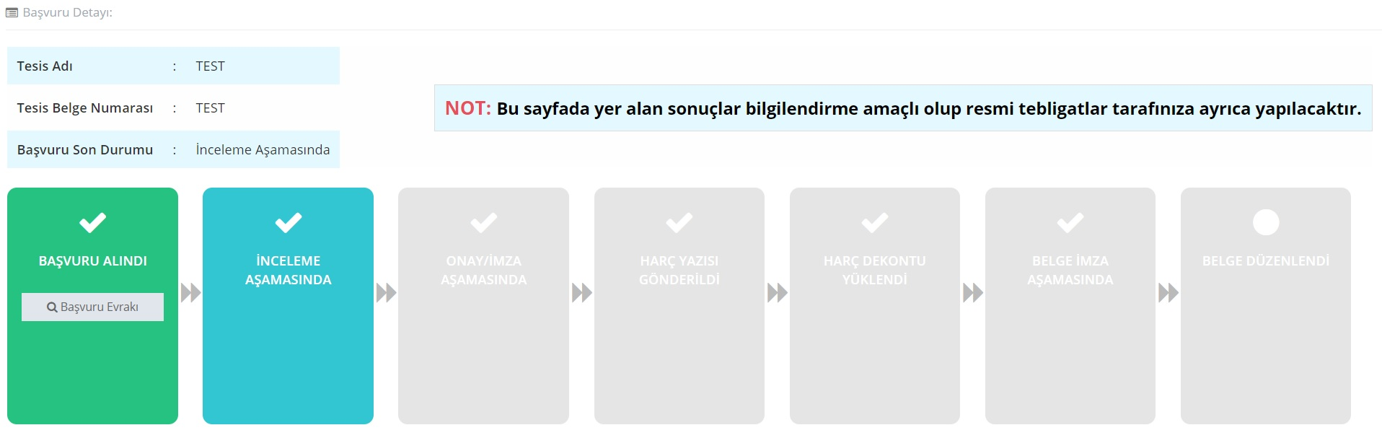
Bu aşama; yapılan başvurunun talep inceleme uzmanına iletildiğini ve «İnceleme Aşamasında» olduğunu gösterir.

Slide 12
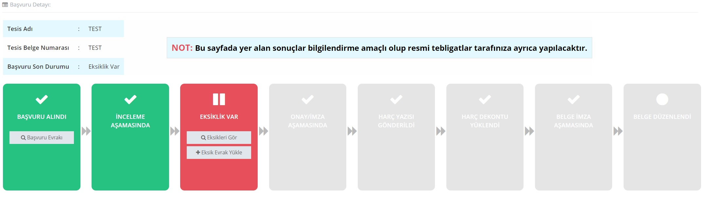
Eğer bu aşama görüntüleniyorsa; yapılan başvuruda bir eksiklik olduğu anlaşılır.
İlk butonla eksiklik görülebilir, ikinci butonla ise eksik evraklar sisteme yüklenebilir.

Slide 13
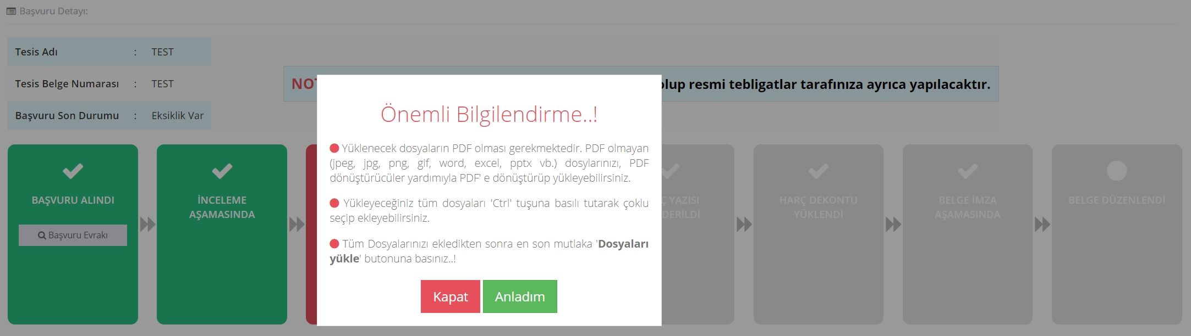
Eksikliği giderecek evrakın mutlaka .pdf uzantılı olması gerekmektedir.
Uyarı metni okunarak «Anladım» seçeneği tıklanır,

Slide 14
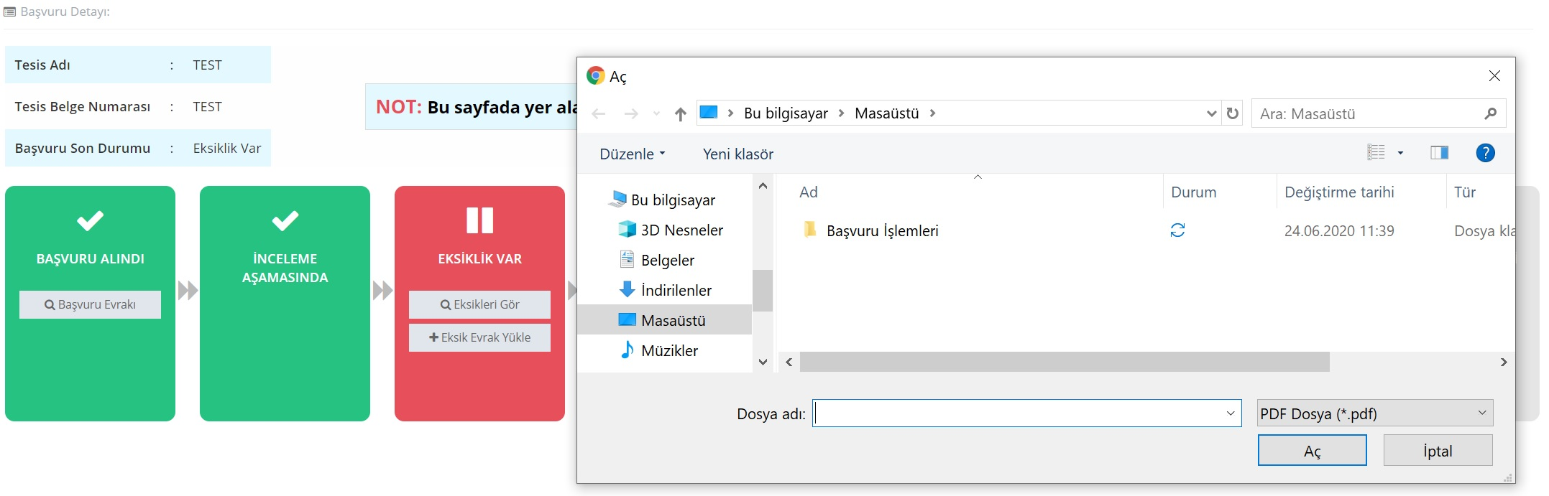
Açılan pencereden .pdf uzantılı eksik evrak sisteme yüklenir.

Slide 15
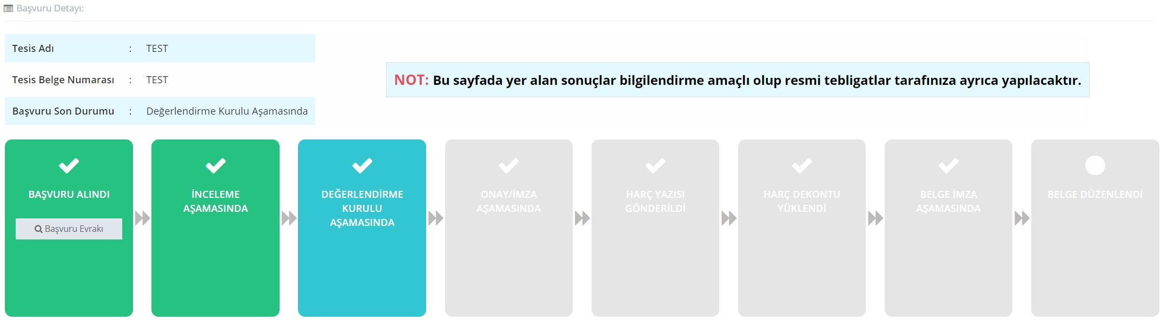
Yapılan başvuru «Değerlendirme Kurulu» onayına sunulması gereken bir başvuru ise bu ekranda Kurul Gündemine alınıp alınmadığı takip edilebilir.
Bu aşama; diğer başvuru türlerinde görüntülenmemektedir.

Slide 16
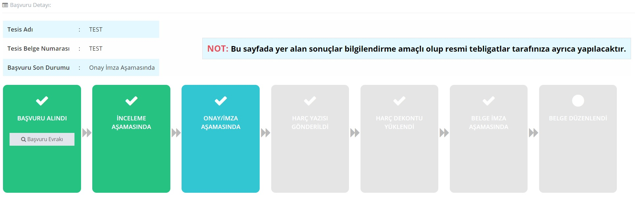
Yapılan başvuru denetim gerektirmeyen bir türde ise; bu ekrandan başvurunun onaylanıp onaylanmadığı görüntülenebilir

Slide 17
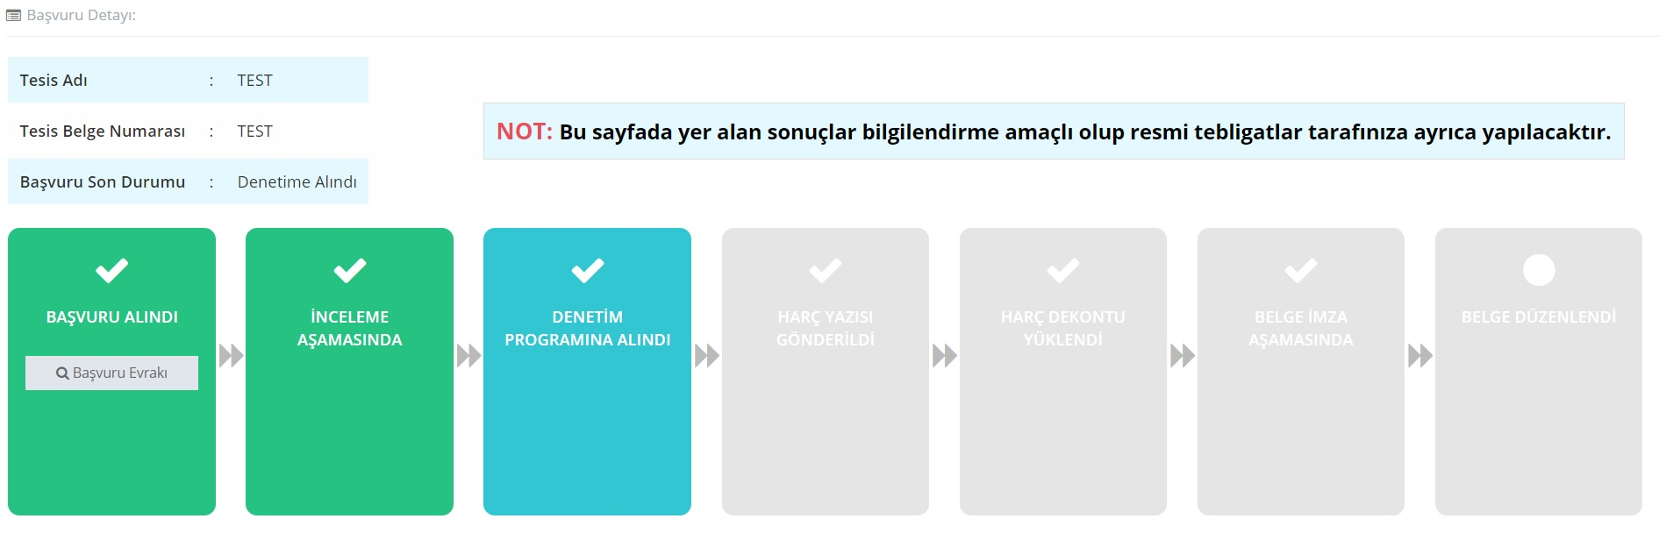
Yapılan başvuru denetim gerektiren bir türde ise; bu ekrandan tesisin denetim programına alınıp alınmadığı görüntülenebilir

Slide 18
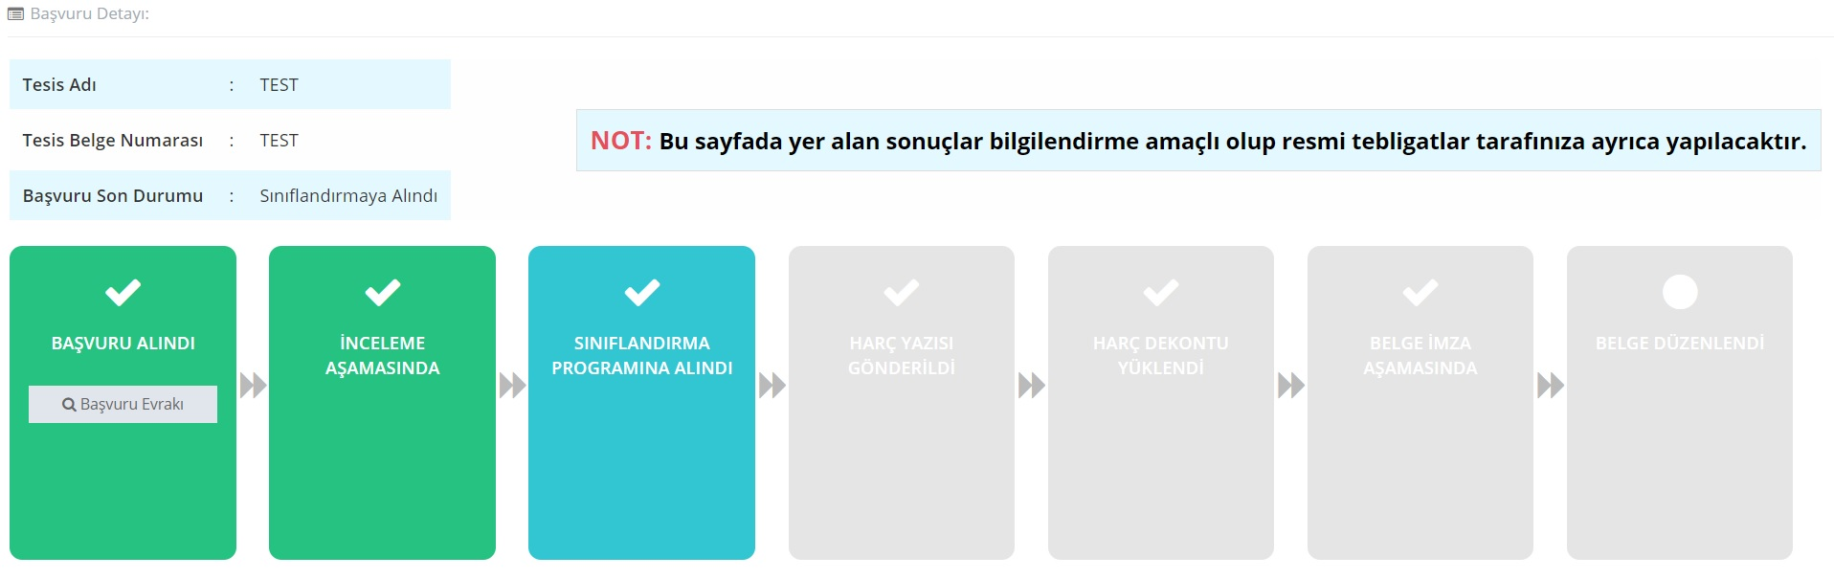
Yapılan başvuru sınıflandırma denetimi gerektiren bir türde ise; bu ekrandan tesisin sınıflandırmaya alınıp alınmadığı görüntülenebilir

Slide 19
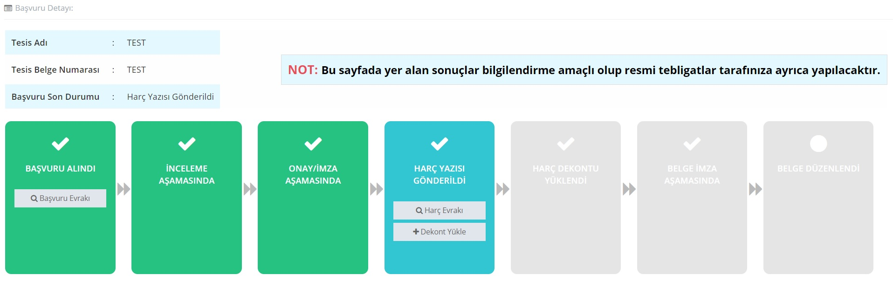
Başvurunun uygun görülmesi halinde bu ekran görüntülenir.
İlk butonla Bakanlığın «Harç Yazısı» görülebilir, ikinci butonla ise yapılan ödemeye ilişkin dekont vb. evraklar sisteme yüklenebilir.

Slide 20
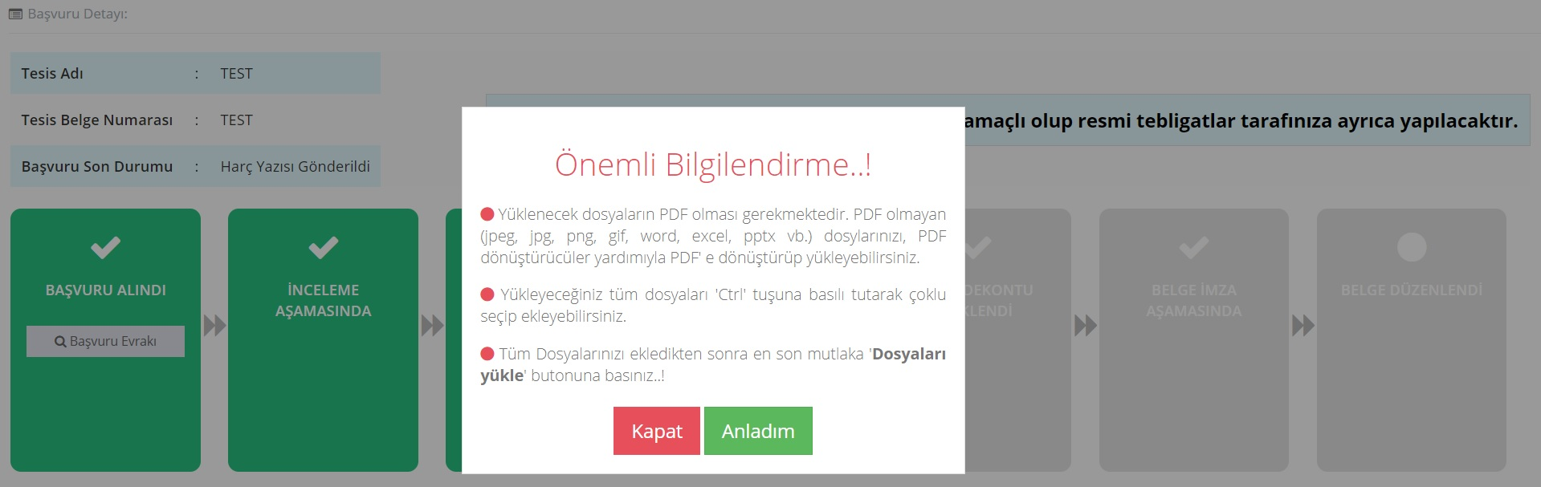
Yükelencek dekont vb. evrakın mutlaka .pdf uzantılı olması gerekmektedir.
Uyarı metni okunarak «Anladım» seçeneği tıklanır,

Slide 21
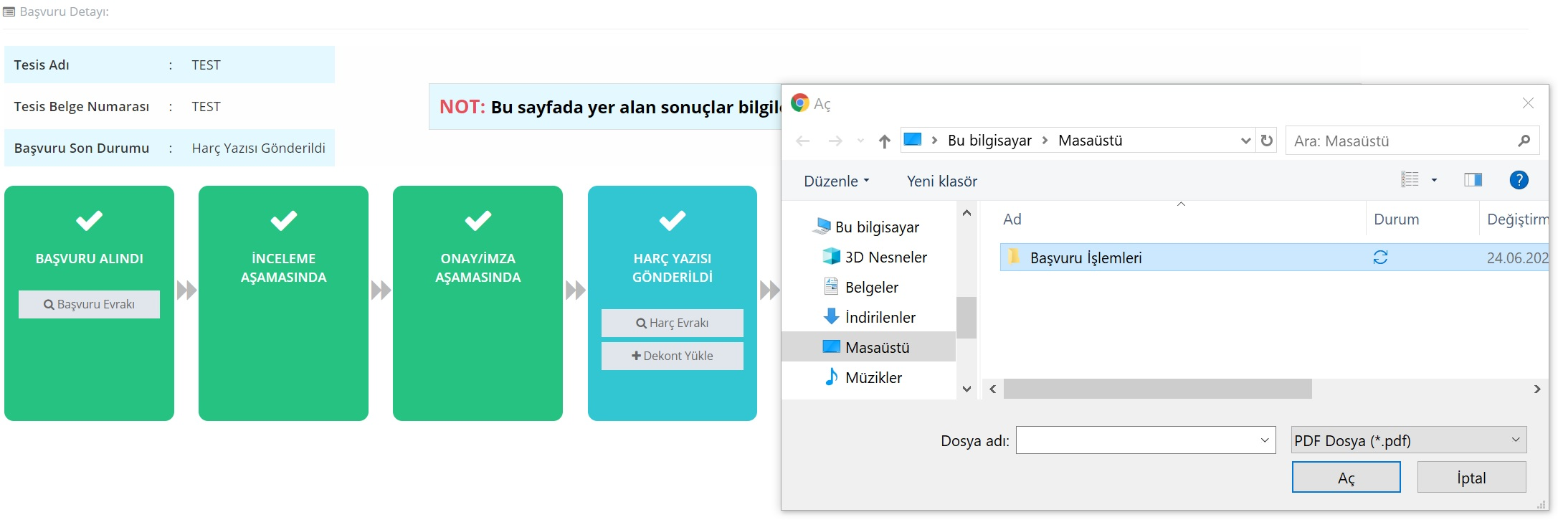
Açılan pencereden .pdf uzantılı evrak sisteme yüklenir.

Slide 22
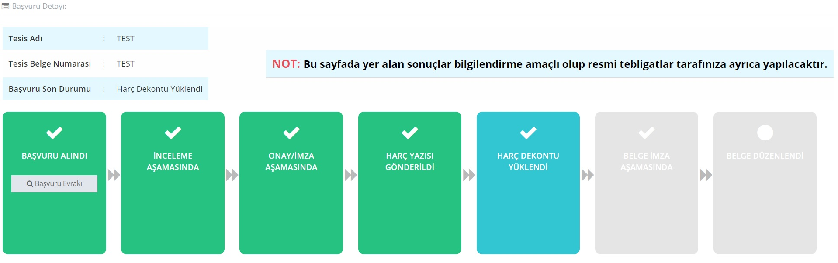
Dekont vb. evrakın sisteme yüklenmesi halinde bu ekran görüntülenir.

Slide 23
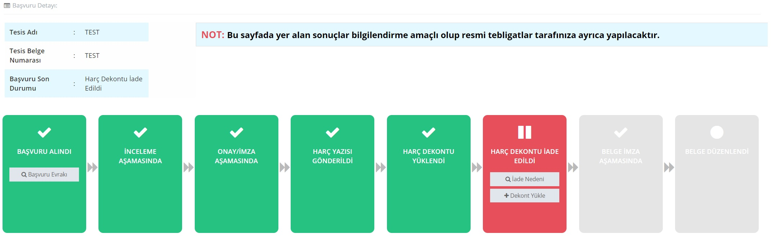
Eğer bu aşama görüntüleniyorsa; yüklenen dekont vb. evrakın uygun görülmediği anlaşılır.
İlk butonla uygun görülmeme nedeni görüntülenebilir, ikinci butonla ise uygun dekont vb. evrak sisteme yüklenebilir.

Slide 24
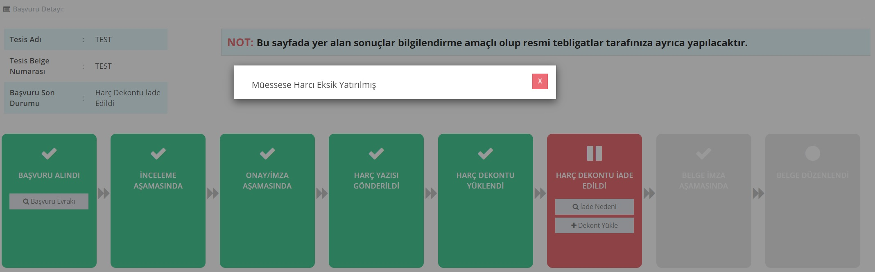
«İade Nedeni» butonuna tıklanınca, uygun görülmeme nedeni küçük bir pencerede görüntülenebilir.

Slide 25
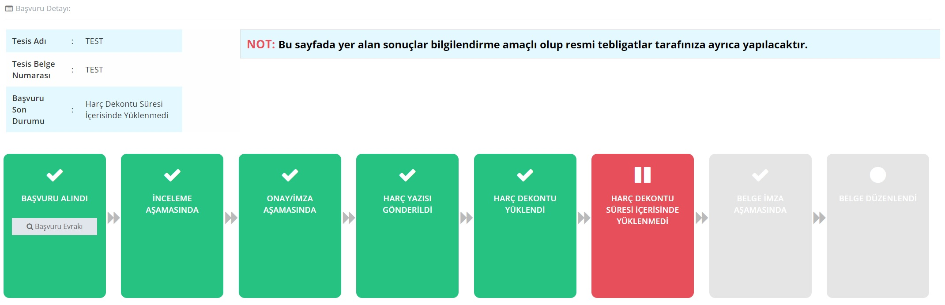
DİKKAT : Süresi içinde uygun dekont vb. evrak sisteme yüklenmez ise;
Belgesiz tesisler için yapılan başvuru işlemden kaldırılır.
Belgeli tesisler için ise 2634 sayılı Kanun hükümleri uyarınca cezai işlemler başlatılır.

Slide 26
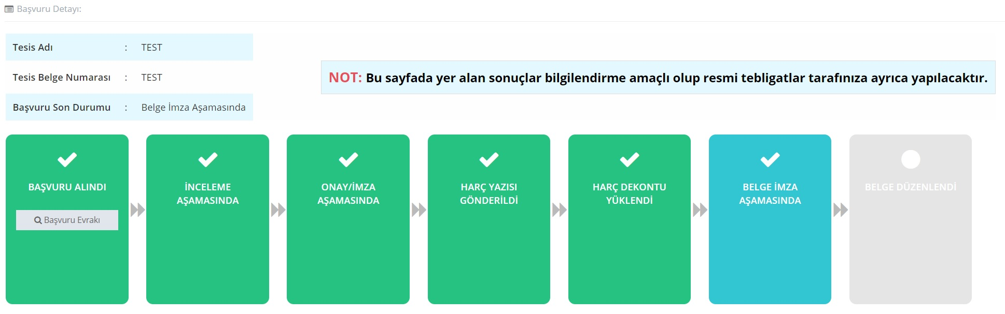
Yüklenen dekont vb. evrakın uygun görülmesi halinde; bu ekrandan tesise ilişkin belgenin Genel Müdürlük makamına imzaya sunulduğu görüntülenir.

Slide 27
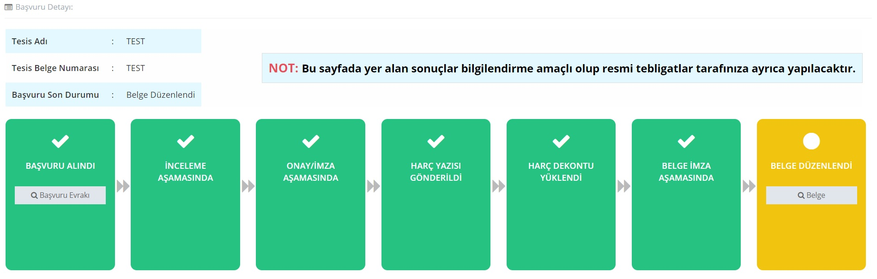
Bu ekrandan tesise ilişkin belgenin onaylanıp onaylanmadığı görüntülenebilir.
Genel Müdürlük makamınca imzalanan Turizm belgesinin karekodlu bir örneği «Belge» butonuna tıklanarak indirilebilir.

